Slide 1
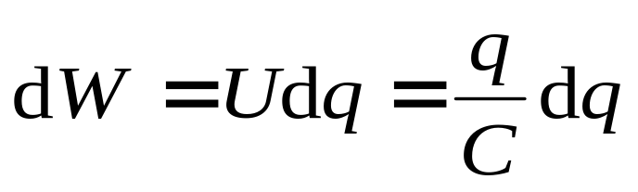

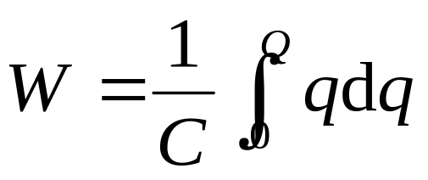
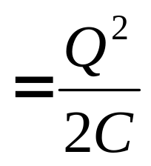
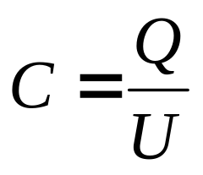

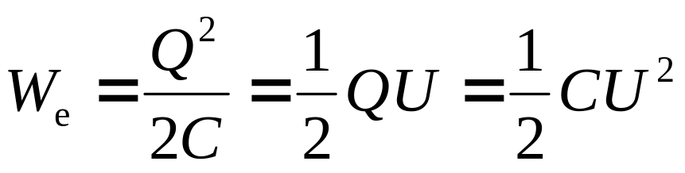

一 电容器的电能
+
+ + + + + + + + +
- - - - - - - - -

Slide 2
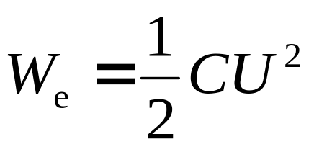
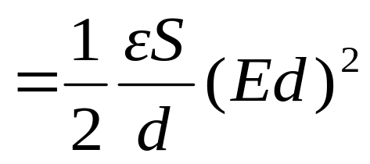
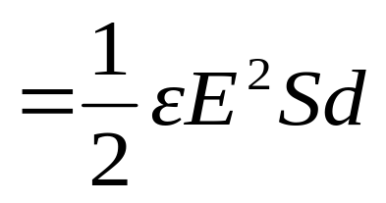
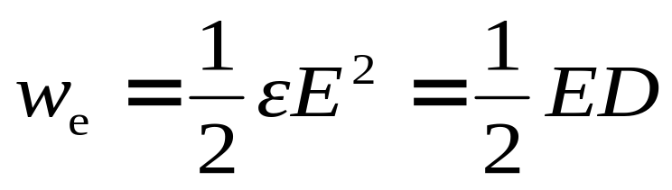
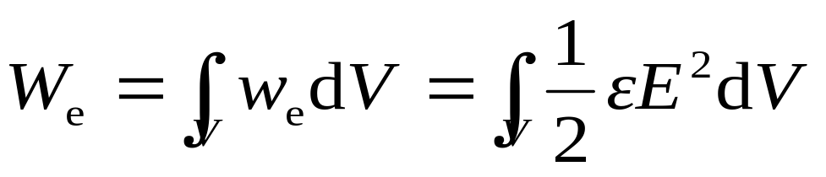
二 静电场的能量 能量密度
电场能量密度
电场空间所存储的能量

Slide 3


例1 如图所示,球形电容器的内、外半径分别为R₁和R₂ ，所带电荷为±Q．若在两球壳间充以电容率为ε 的电介质，问此电容器贮存的电场能量为多少？
-Q
Q

Slide 4
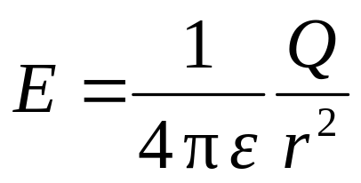
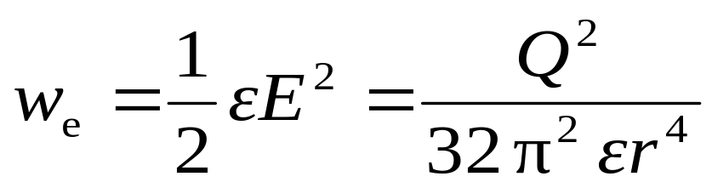
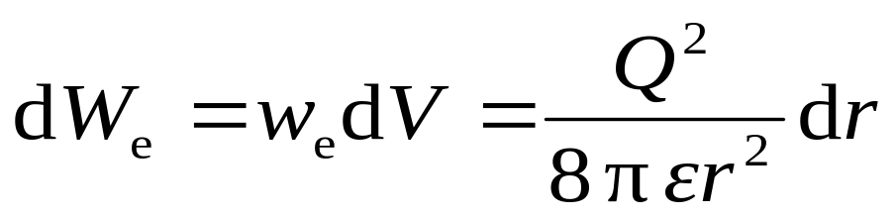

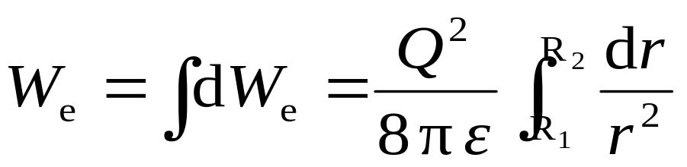

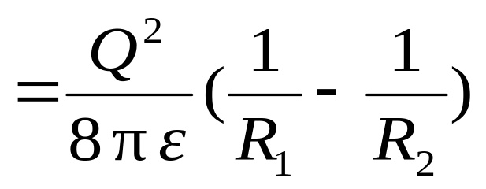
解
-Q
Q

Slide 5
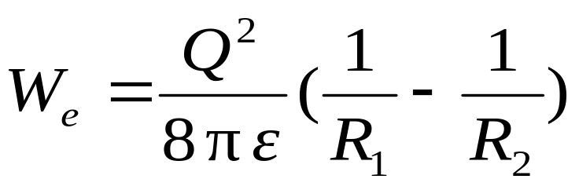
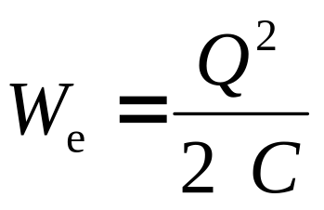
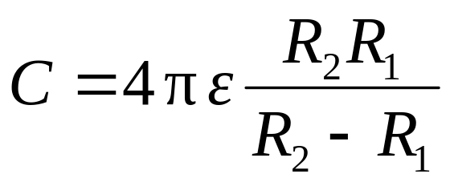
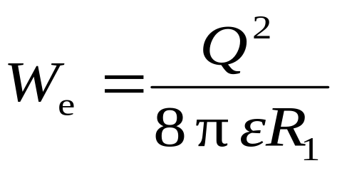
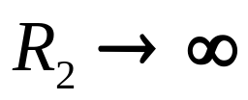
讨 论
（1）
（球形电容器）
（2）
（孤立导体球）

Slide 6



例2 圆柱形空气电容器中，空气的击穿场强是E_{b}=3×10⁶V·m⁻¹ ，设导体圆筒的外半径R₂= 10⁻²m . 在空气不被击穿的情况下，长圆柱导体的半径R₁ 取多大值可使电容器存储能量最多？
--- -
++++
_
_
_
+
+
+
_
+
+
_
+
+
_
+
_
_

Slide 7
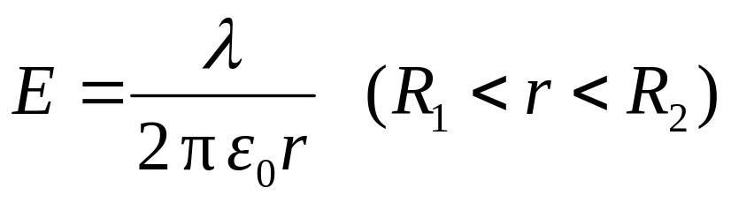
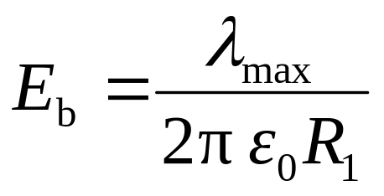
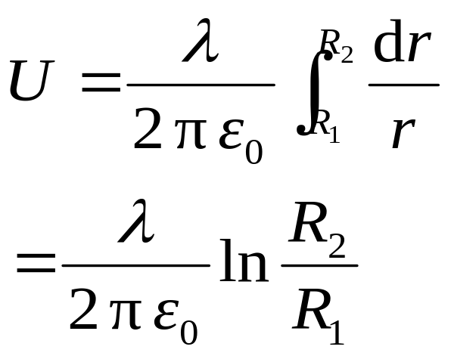
解
--- -
++++
_
_
_
+
+
+
_
+
+
_
+
+
_
+
_
_

Slide 8
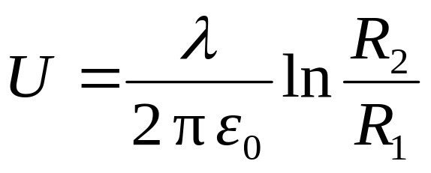
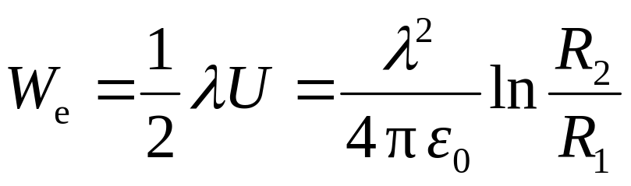
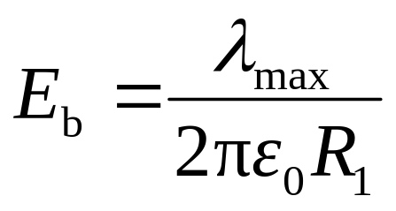
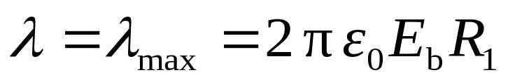
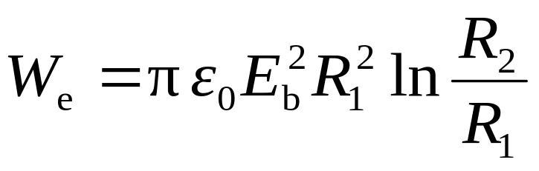
单位长度的电场能量
--- -
++++
_
_
_
+
+
+
_
+
+
_
+
+
_
+
_
_

Slide 9

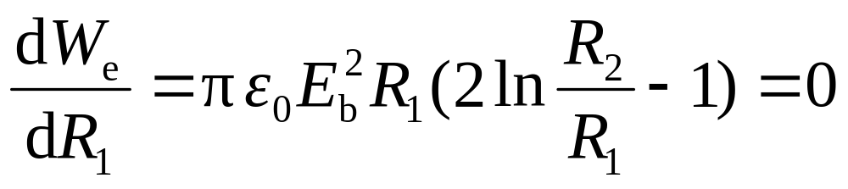
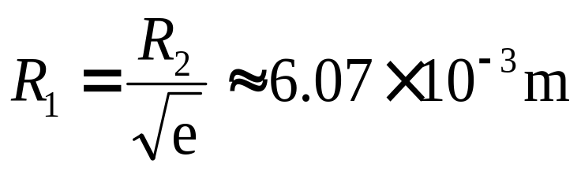
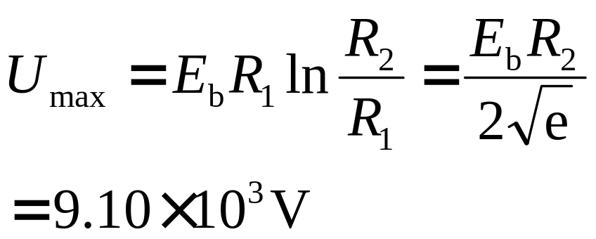

--- -
++++
_
_
_
+
+
+
_
+
+
_
+
+
_
+
_
E_{b}=3×10⁶V·m⁻¹ ，R₂= 10⁻²m
_
END

